Slide 1


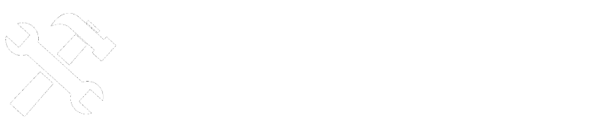
Garbage Collector
1. Различные слои управления памятью
2. Введение в сборку мусора
3. Фаза маркировки
4. Фаза планирования
5. Фаза зачистки и сжатия
6. Продвинутые особенности
Сидристый Станислав

Slide 2
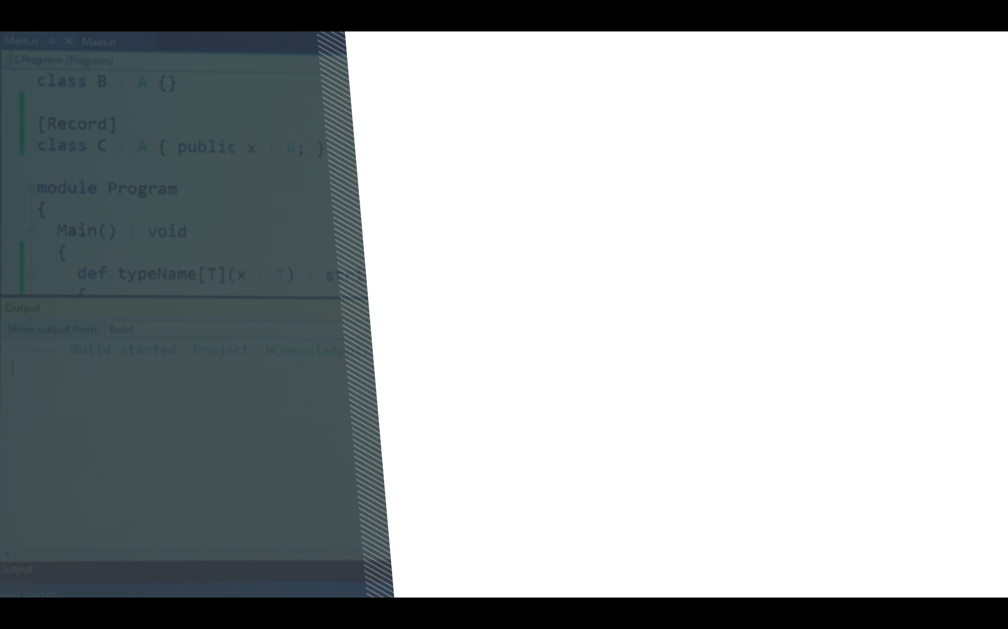

Стеки:
WEB/WPF/WinForms/… стеки
C/C++, C++/CLI когда необходимо
EPAM Systems
Книга: https://github.com/sidristij/dotnetbook
Связь:
telegram: @sidristij
skype: stanislav.sidristy
sunex.development@gmail.com
Станислав Сидристый
EPAM Systems

Slide 3
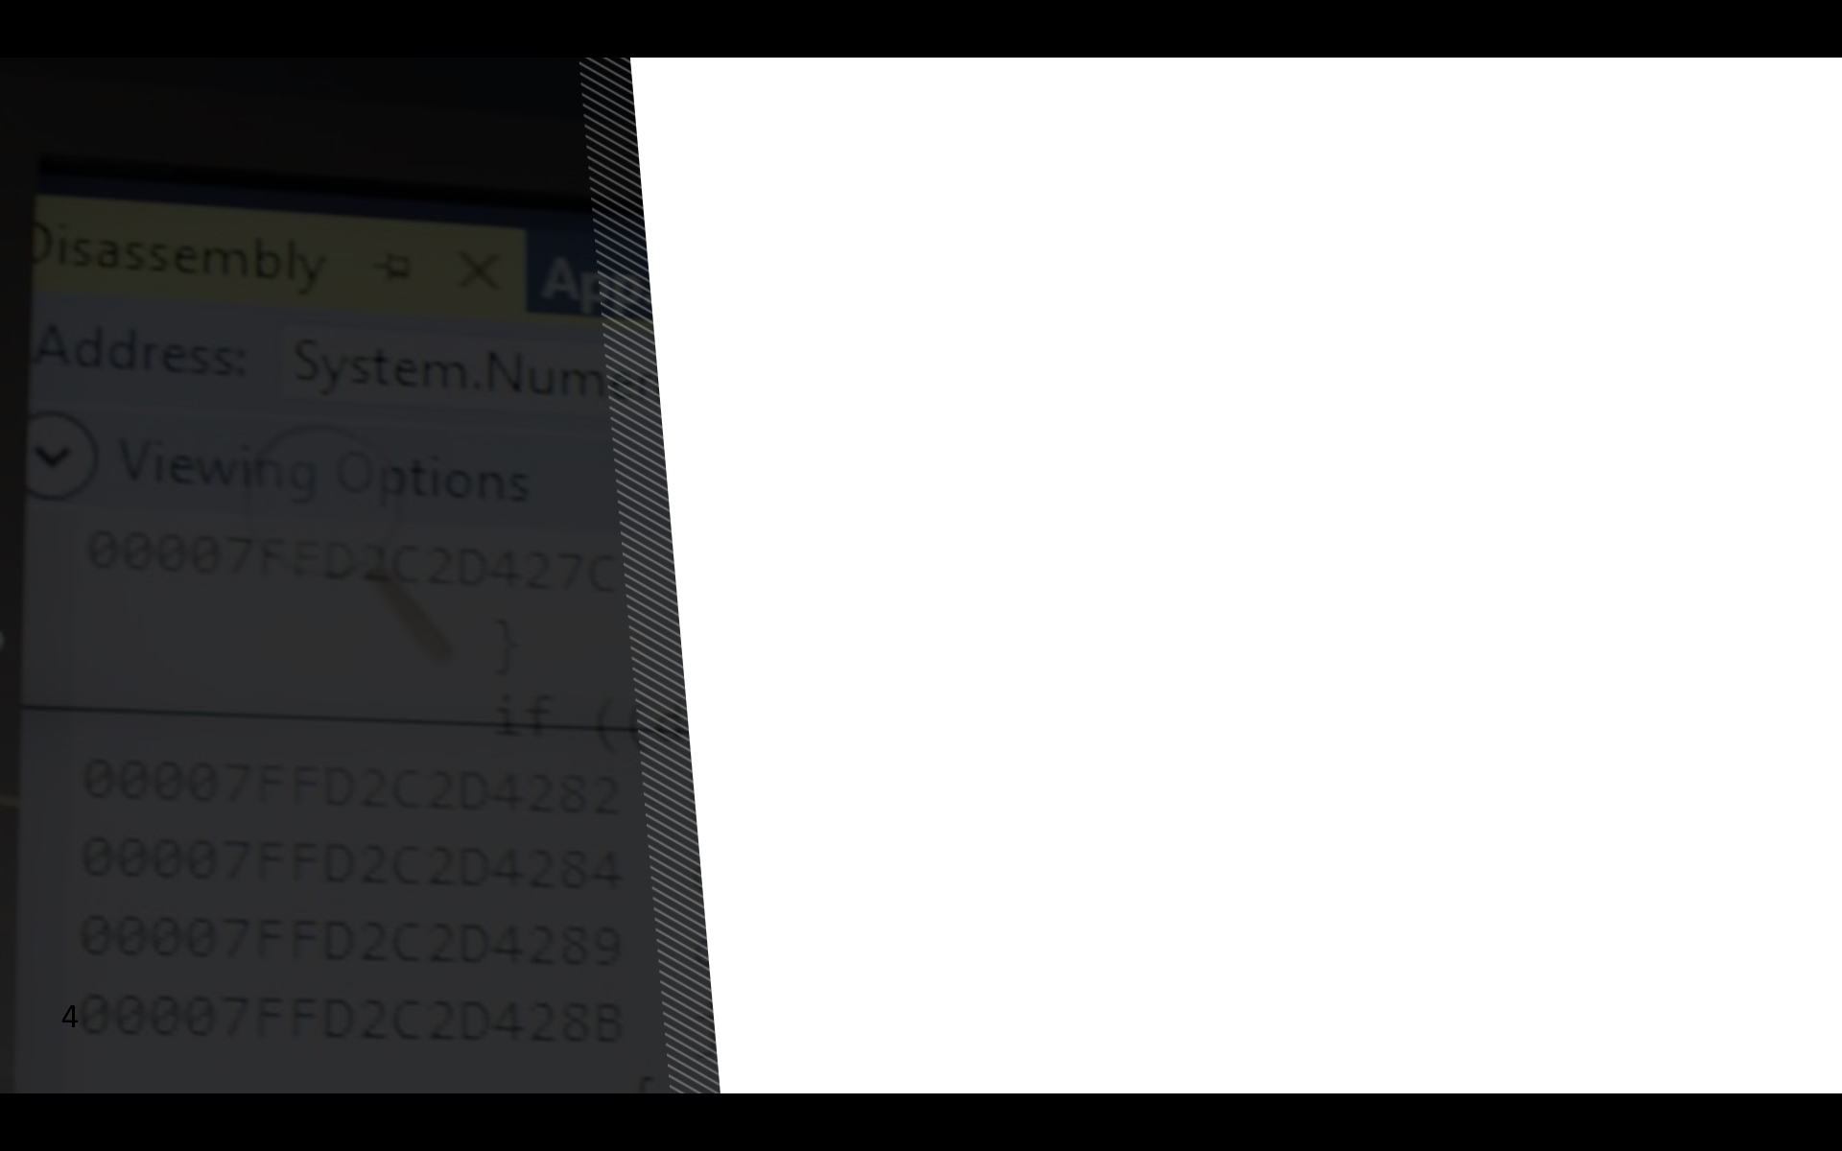
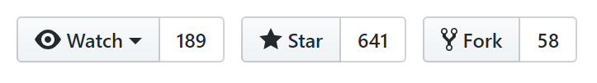
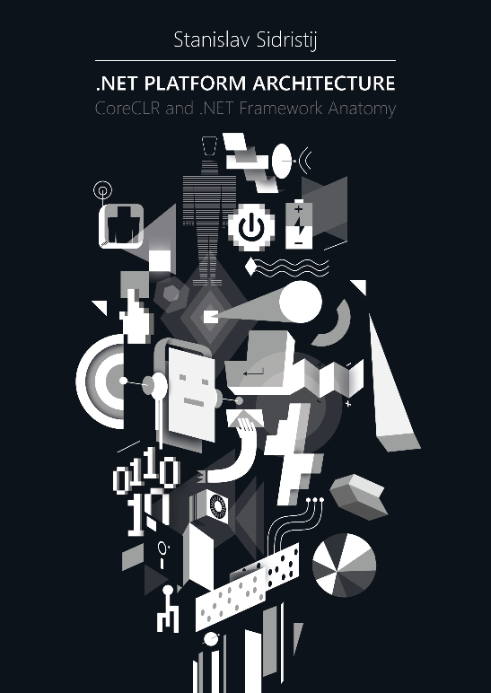
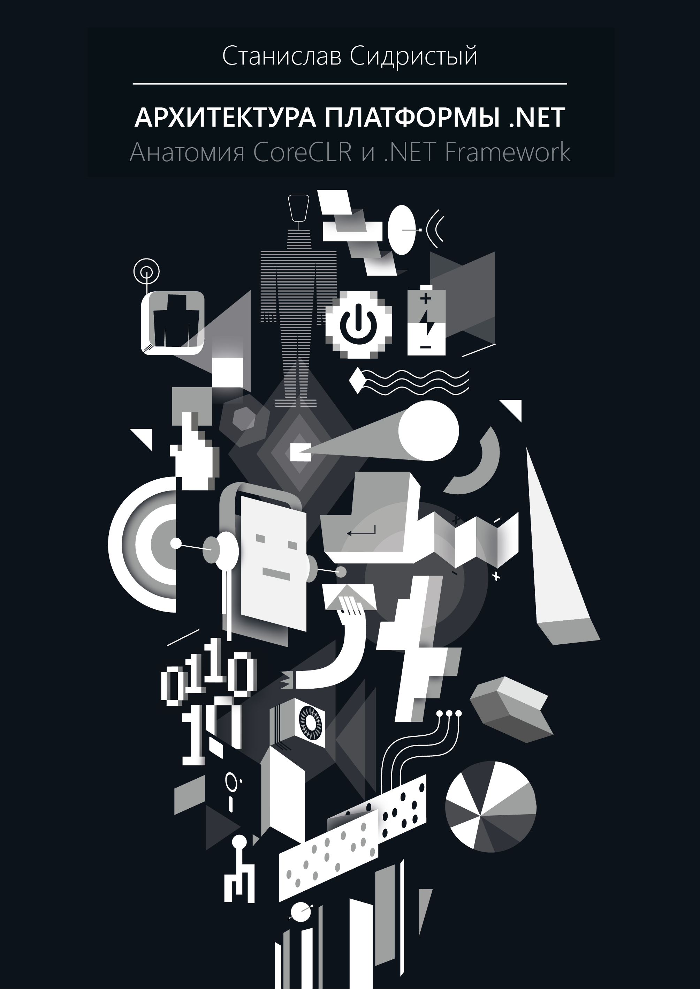
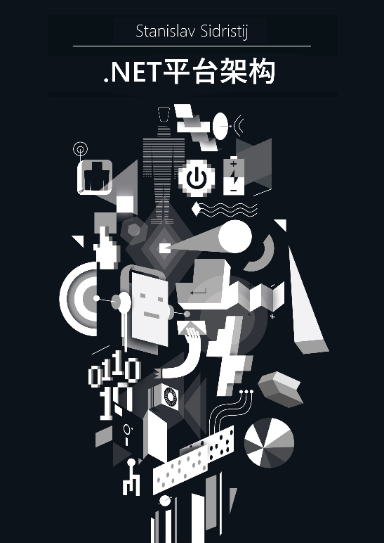

Станислав Сидристый
EPAM Systems
https://github.com/sidristij/dotnetbook
3

Slide 4

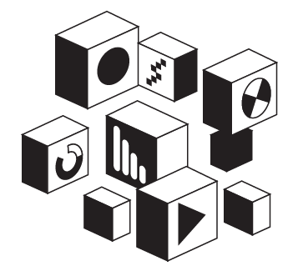
QA
4

